Slide 1
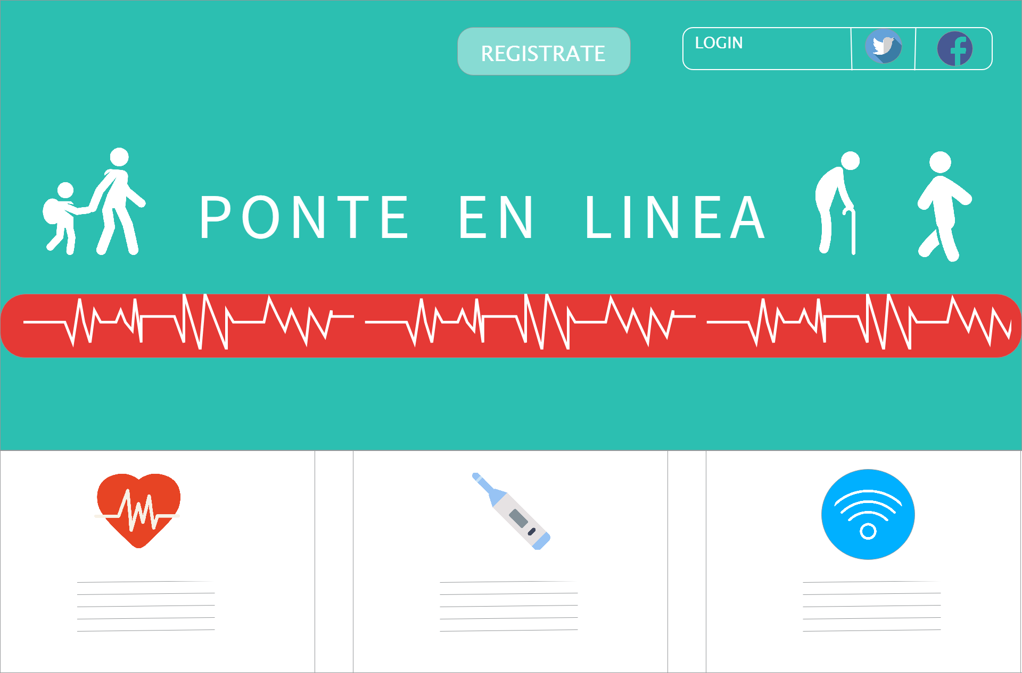




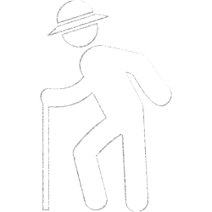
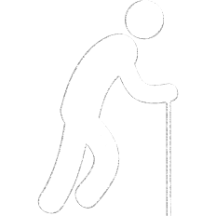

Iniciar sesión como médico
LOGIN
Registro solo para médicos
PONTE EN LÍNEA

Slide 2
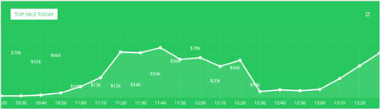






NOMBRE USUARIO
Mes Semana Día
LOGOUT
Correo electrónico
Datos personales
VALOR PROMEDIO
VALOR MAXIMO
VALOR MINIMO
Notificaciones
Médicos

Slide 3
NOMBRE USUARIO
Mes Semana Día
LOGOUT
Correo electrónico
Datos personales
VALOR MINIMO
Notificaciones
VALOR MAXIMO
Médicos
VALOR PROMEDIO

Slide 4
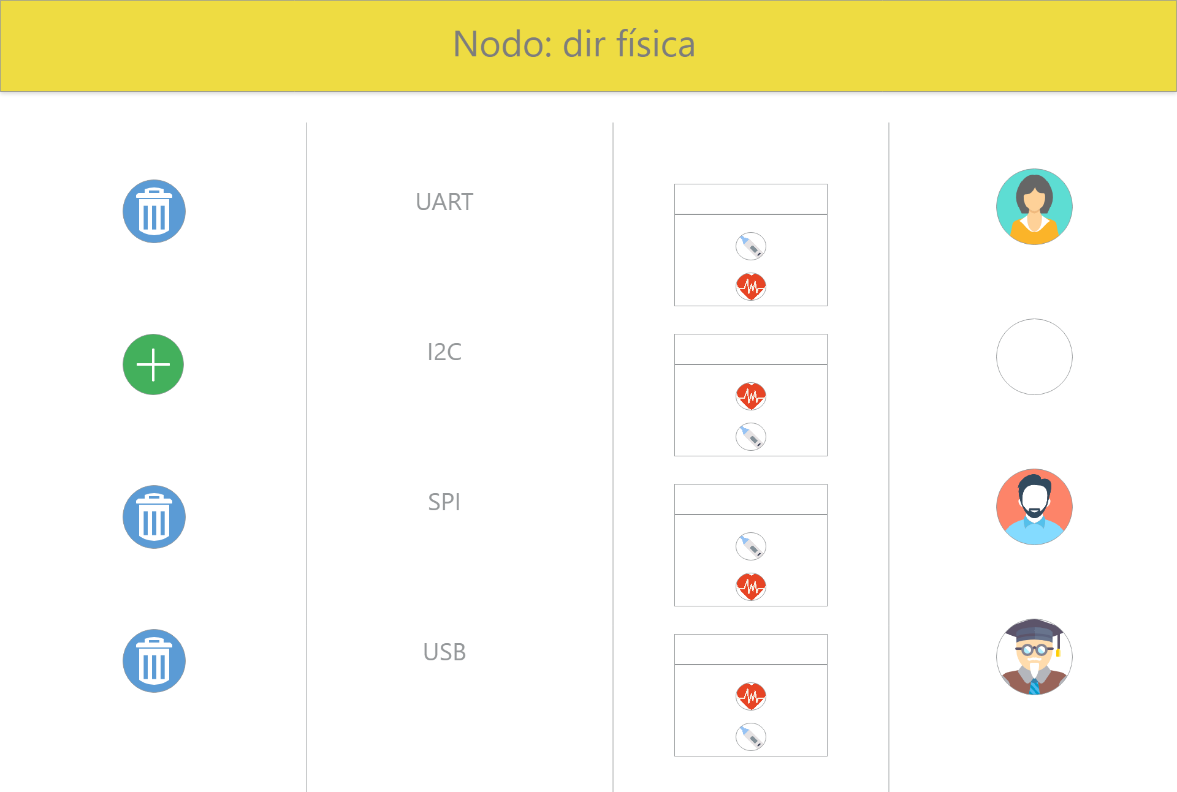

Slide 5

BIENVENIDO
CORREO ELECTRÓNICO
CONTRASEÑA
¿Olvidaste tu contraseña?
ENTRAR

Slide 6
NOMBRE USUARIO
LOGOUT
Correo electrónico
Datos personales
Notificaciones
Médicos
MODIFICAR DATOS

Slide 7


NOMBRE USUARIO
LOGOUT
Correo electrónico
Datos personales
Notificaciones
Nodos
MODIFICAR DATOS

Slide 8

NOMBRE USUARIO
LOGOUT
DESCRIPCIÓN
ICONO
color
Foto perfil
DESCRIPCIÓN
ICONO
color
Foto perfil
Correo electrónico
Datos personales
DESCRIPCIÓN
ICONO
color
Foto perfil
Notificaciones
DESCRIPCIÓN
ICONO
color
Foto perfil
Médicos
DESCRIPCIÓN
ICONO
color
Foto perfil
DESCRIPCIÓN
ICONO
color
Foto perfil

Slide 9
NOMBRE USUARIO
LOGOUT
DESCRIPCIÓN
ICONO
color
Foto perfil
DESCRIPCIÓN
ICONO
color
Foto perfil
Correo electrónico
Datos personales
DESCRIPCIÓN
ICONO
color
Foto perfil
Notificaciones
DESCRIPCIÓN
ICONO
color
Foto perfil
Nodos
DESCRIPCIÓN
ICONO
color
Foto perfil
DESCRIPCIÓN
ICONO
color
Foto perfil

Slide 10
DATOS PERSONALES DEL MÉDICO

Slide 11
Recuperar Contraseña
Correo electrónico:
OK

Slide 12







USUARIOS

Slide 13

NOMBRE USUARIO
LOGOUT
Correo electrónico
Datos personales
Notificaciones
Nodos
VER
VER
VER
Agregar nodo

Slide 14





NOMBRE USUARIO
LOGOUT
Correo electrónico
VER
VER
VER
VER
Datos personales
Notificaciones
Médicos
VER
VER
VER
VER

Slide 15

NOMBRE USUARIO
LOGOUT
Correo electrónico
Datos personales
VER
VER
VER
VER
Notificaciones
Nodos
AGREGAR
PACIENTE
VER
VER
VER

Slide 16
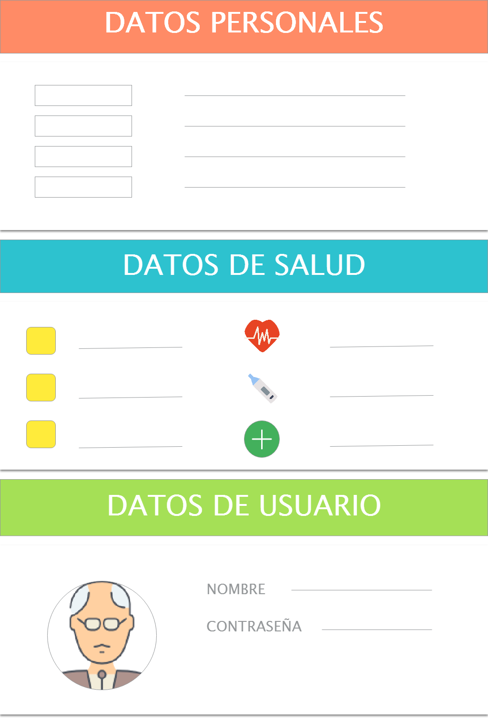

Slide 17
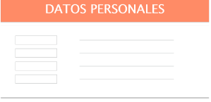
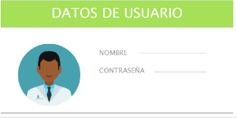

Slide 18
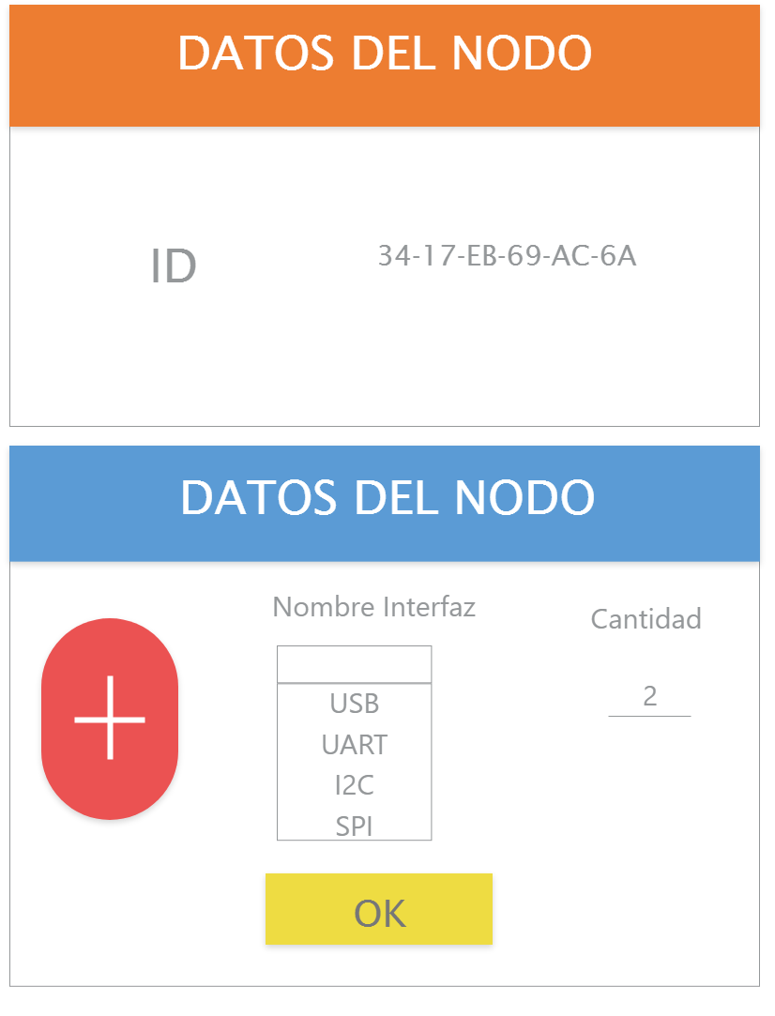

Slide 19
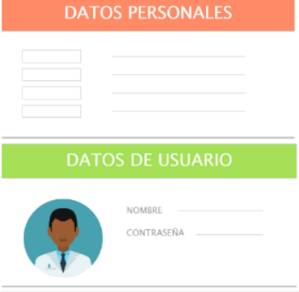
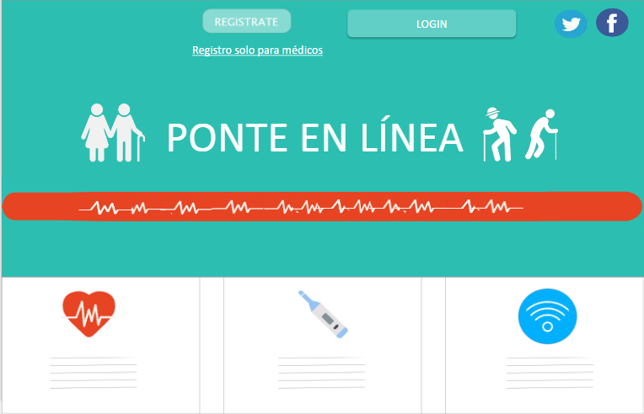
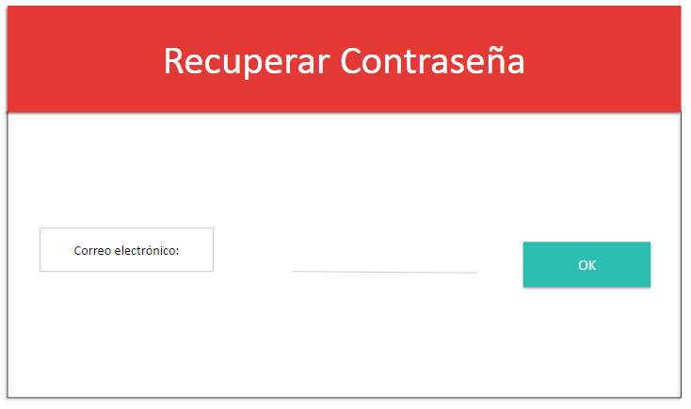
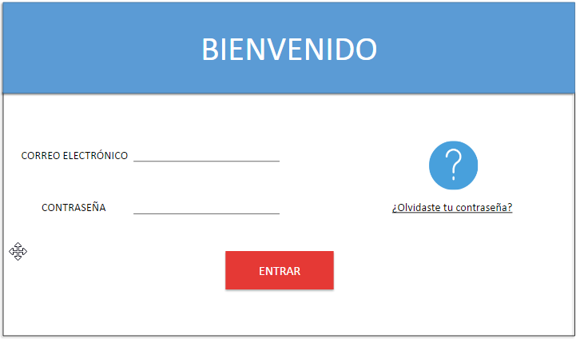
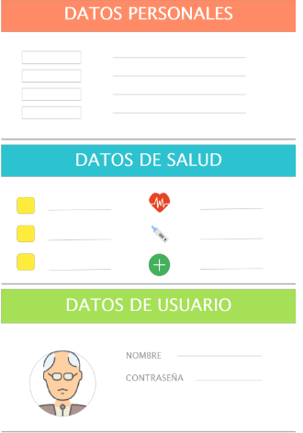
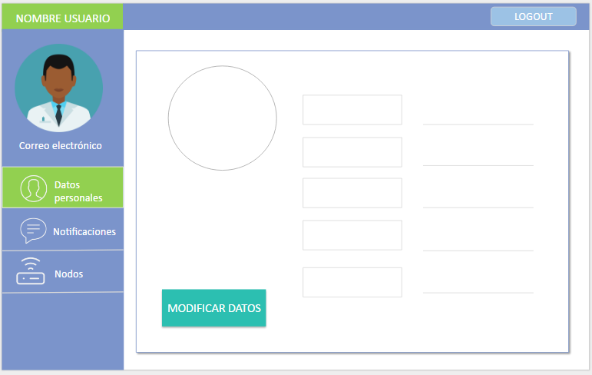
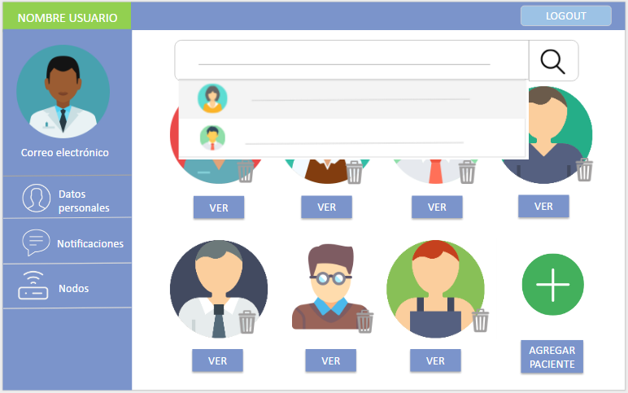
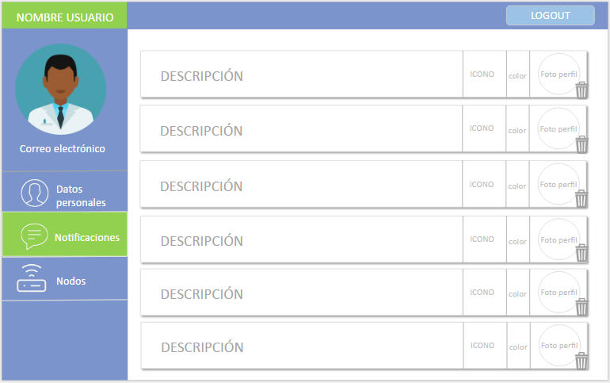
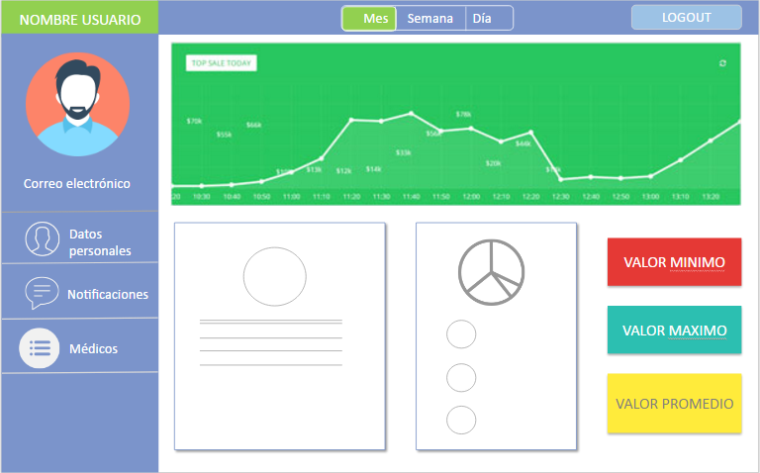
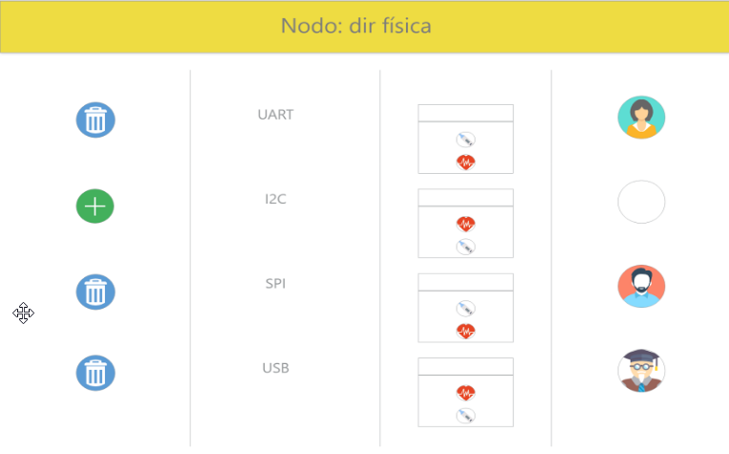
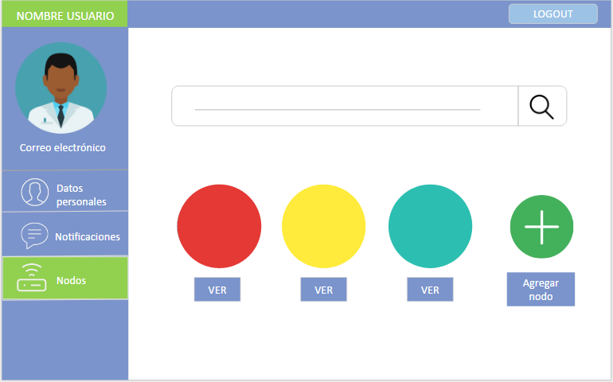
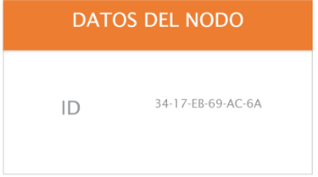
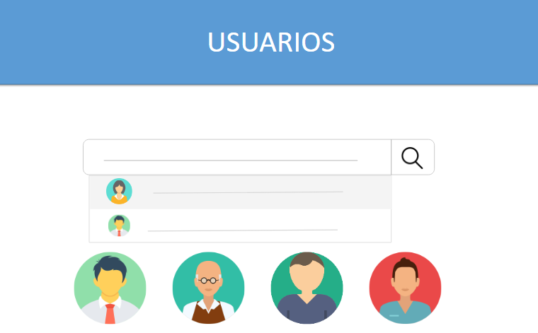

Slide 20
